Slide 1
Mathematik 7 Abels

Slide 2
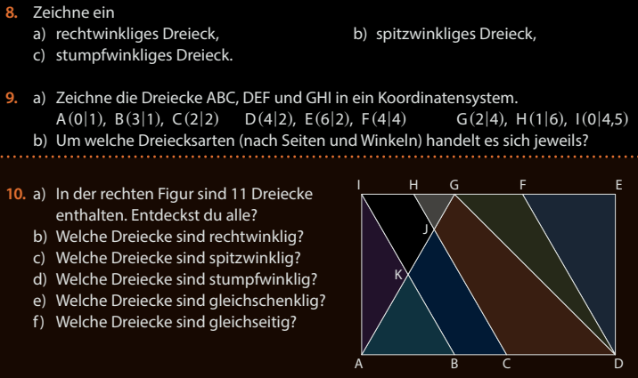
Wie viele Dreiecke findest du?

Slide 3

Geometrische Konstruktionen

Slide 4
Wie fit bist du ?
Punkt, Gerade, Strecke, Strahl
Winkelarten
Dreiecksarten
Innenwinkel von Dreiecken
Dreiecke, Vierecke und Kreise

Slide 5
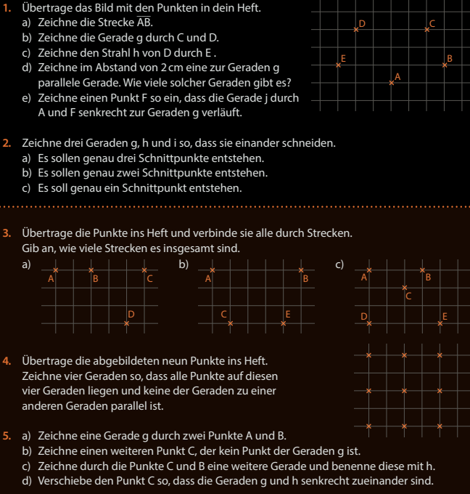
Fun148,149 I Punkt, Gerade, Strecke, Strahl

Slide 6
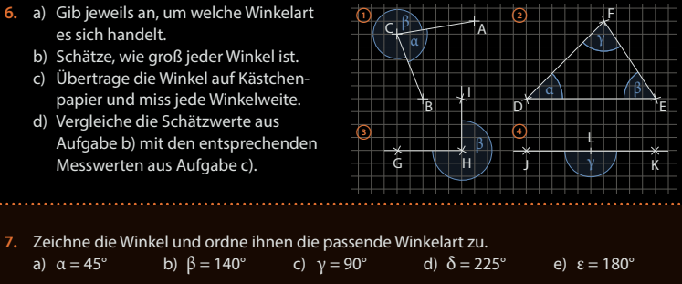
Fun148,149 II Winkelarten

Slide 7
Fun148,149 III Dreiecksarten

Slide 8
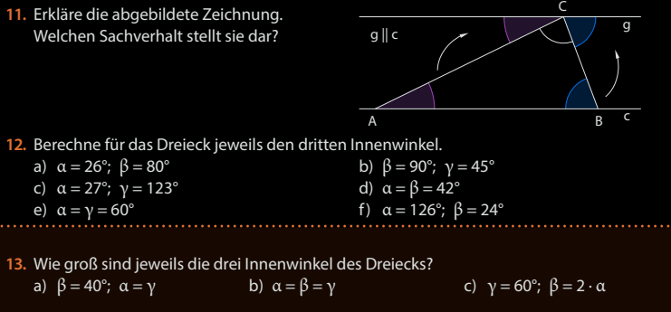
Fun148,149 IV Innenwinkel von Dreiecken

Slide 9
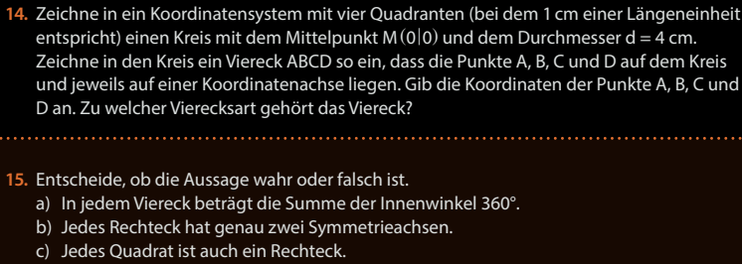
Fun148,149 V Dreiecke, Vierecke, Kreise

Slide 10
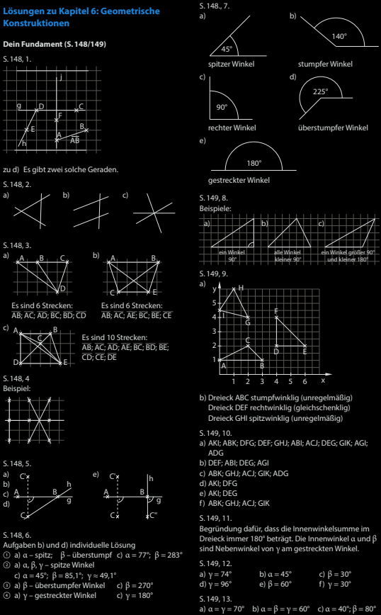
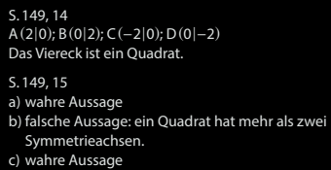
Fun148,149

Slide 11

Bearbeite Fun148,149 vollständig.

